Slide 1
Нестандартное физкультурное оборудование
Вторая группа раннего возраста «Веснушки»
Воспитатели: Петренко И.А.

Slide 2
Физкультурный уголок

Slide 3
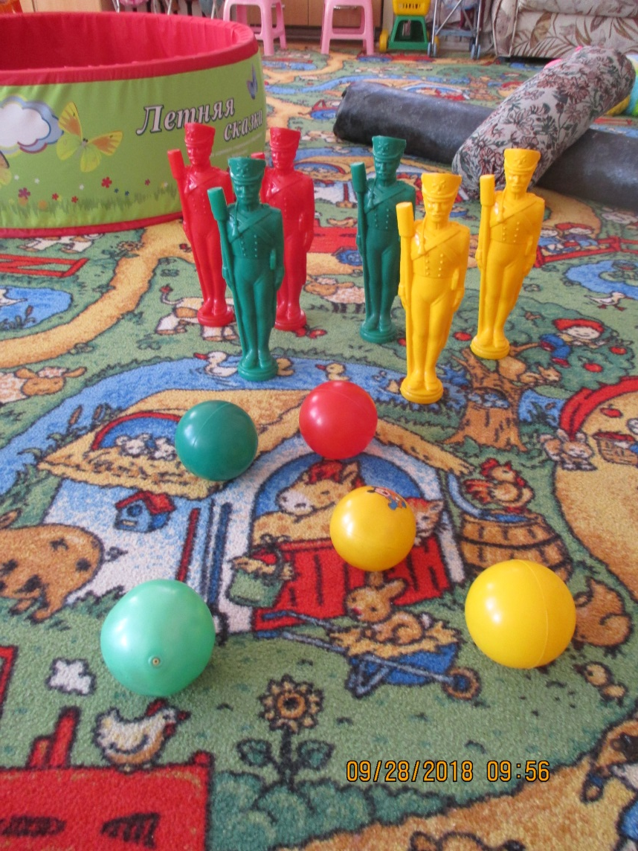
«Весёлые солдаты»

Slide 4
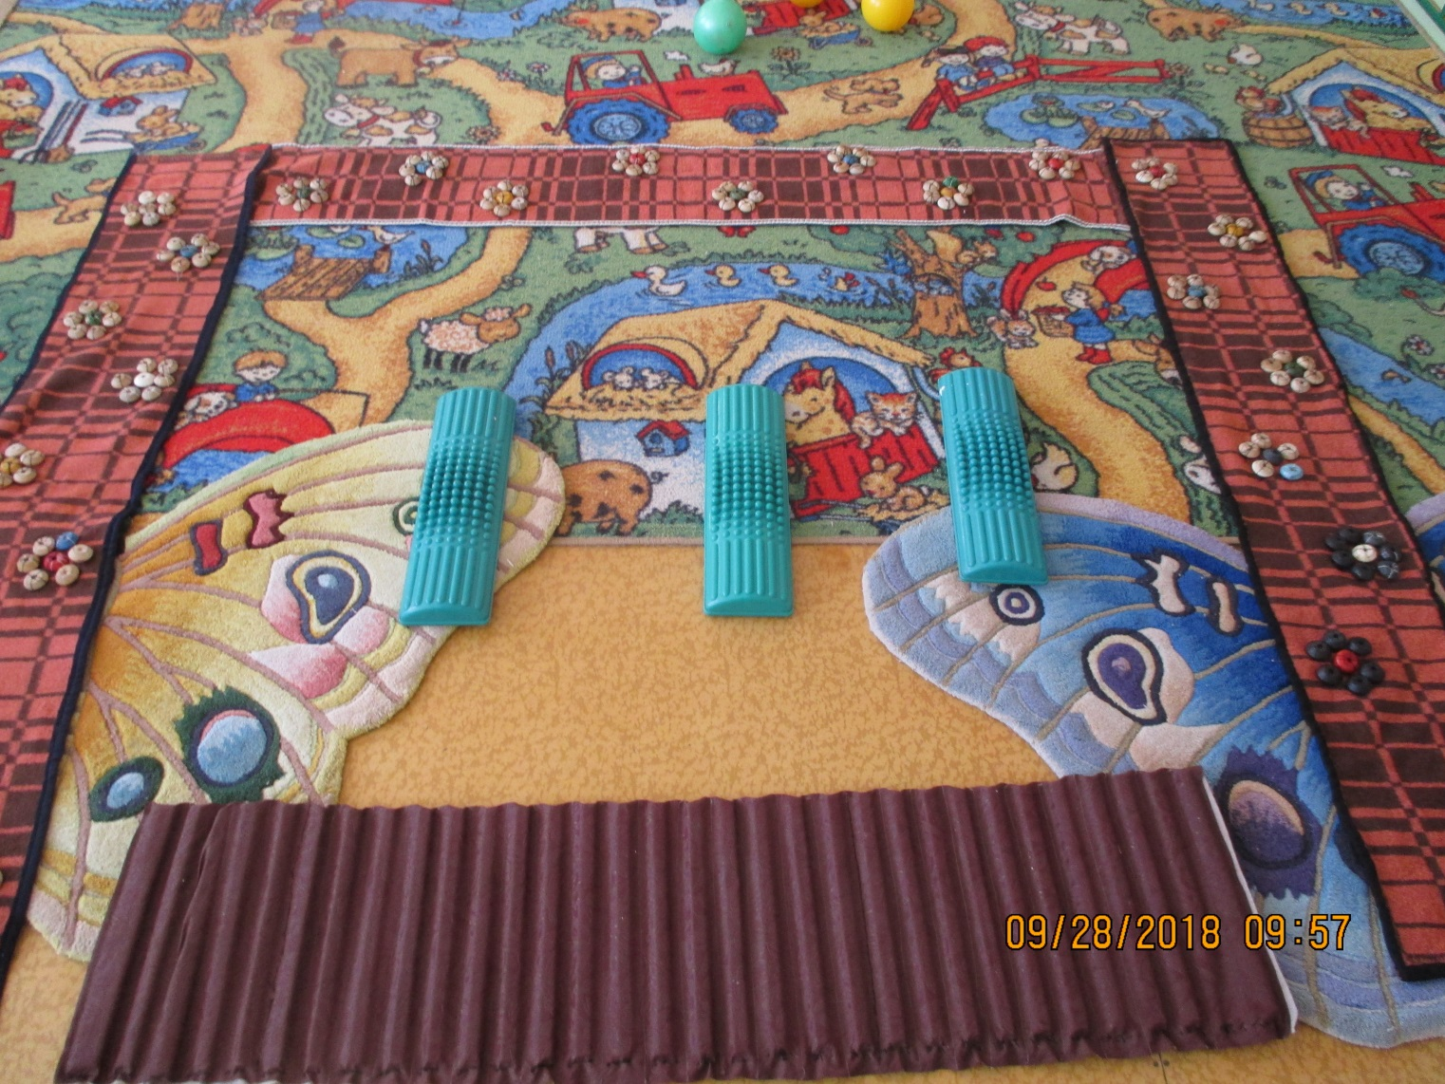
«Массажные дорожки»

Slide 5
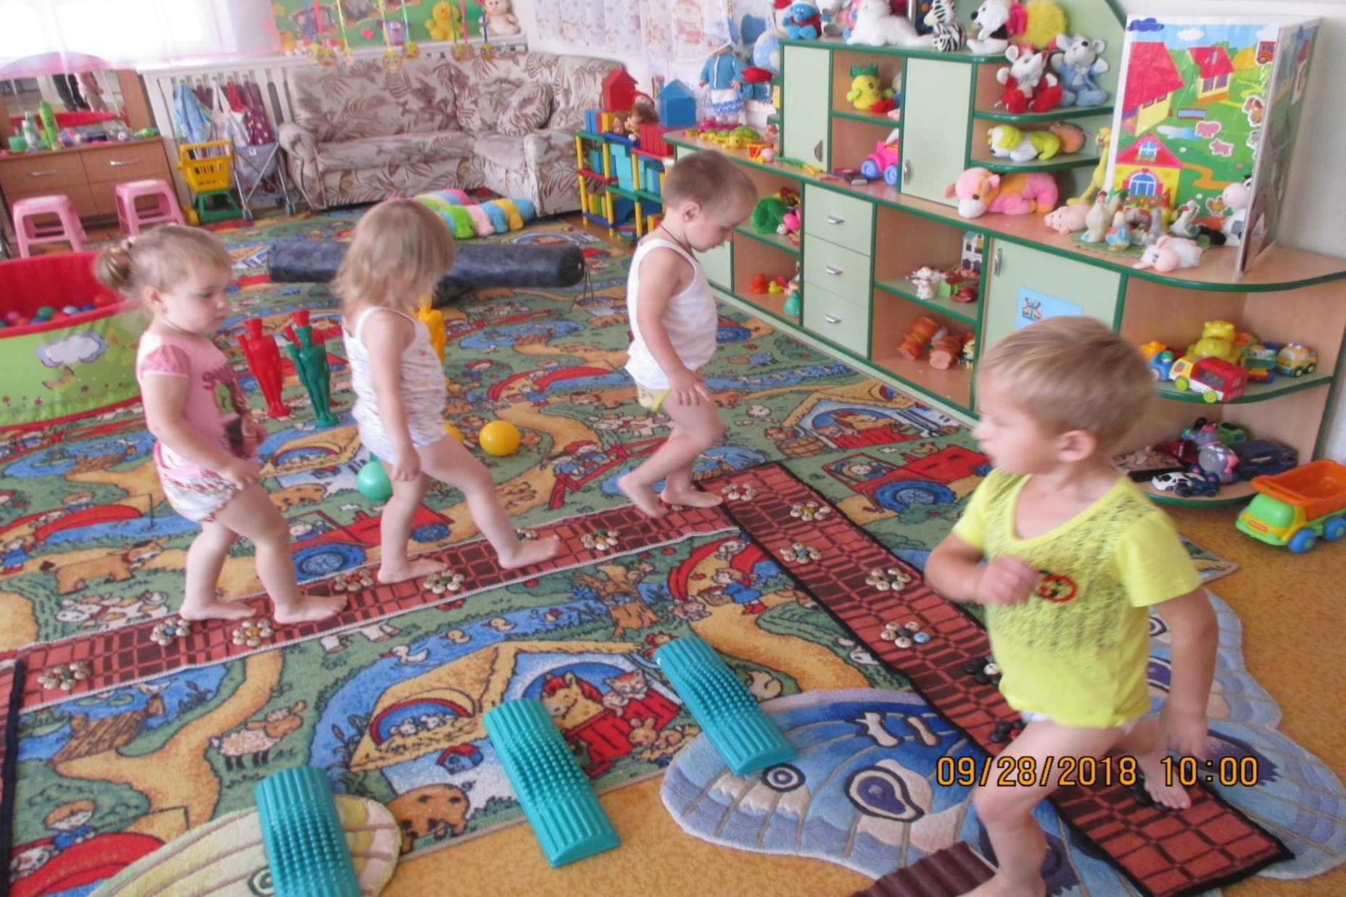

Slide 6
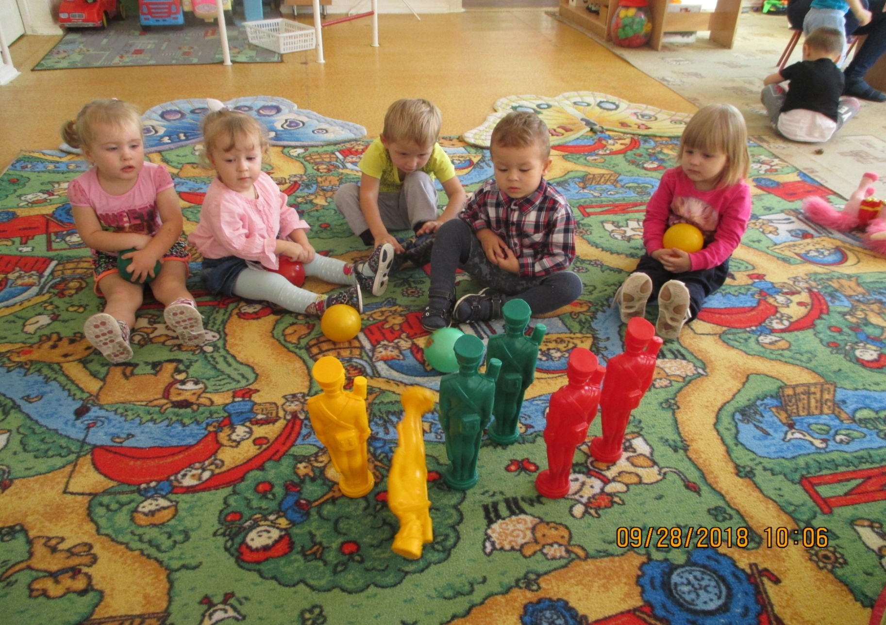

Slide 7
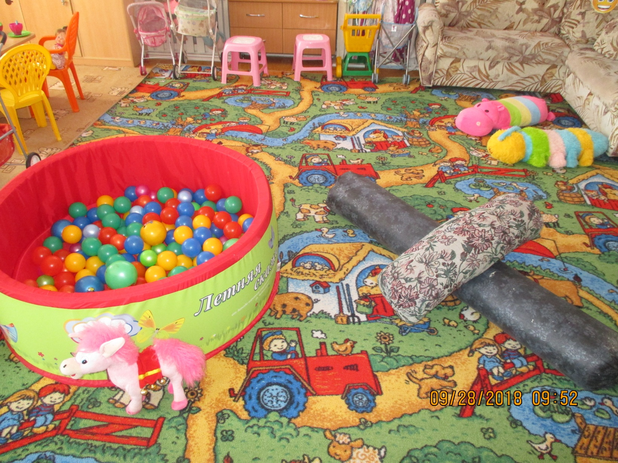
«Качеля», «Сухой бассейн»

Slide 8
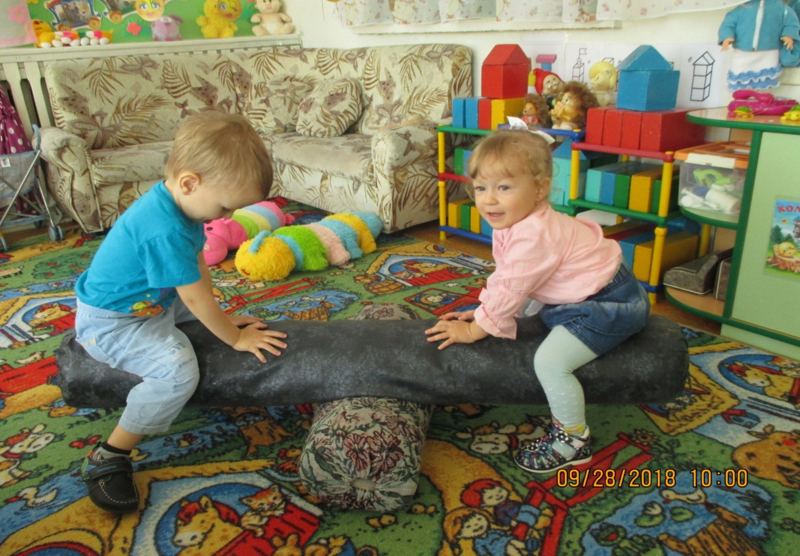

Slide 9
«Дыхательный тренажер»

Slide 10
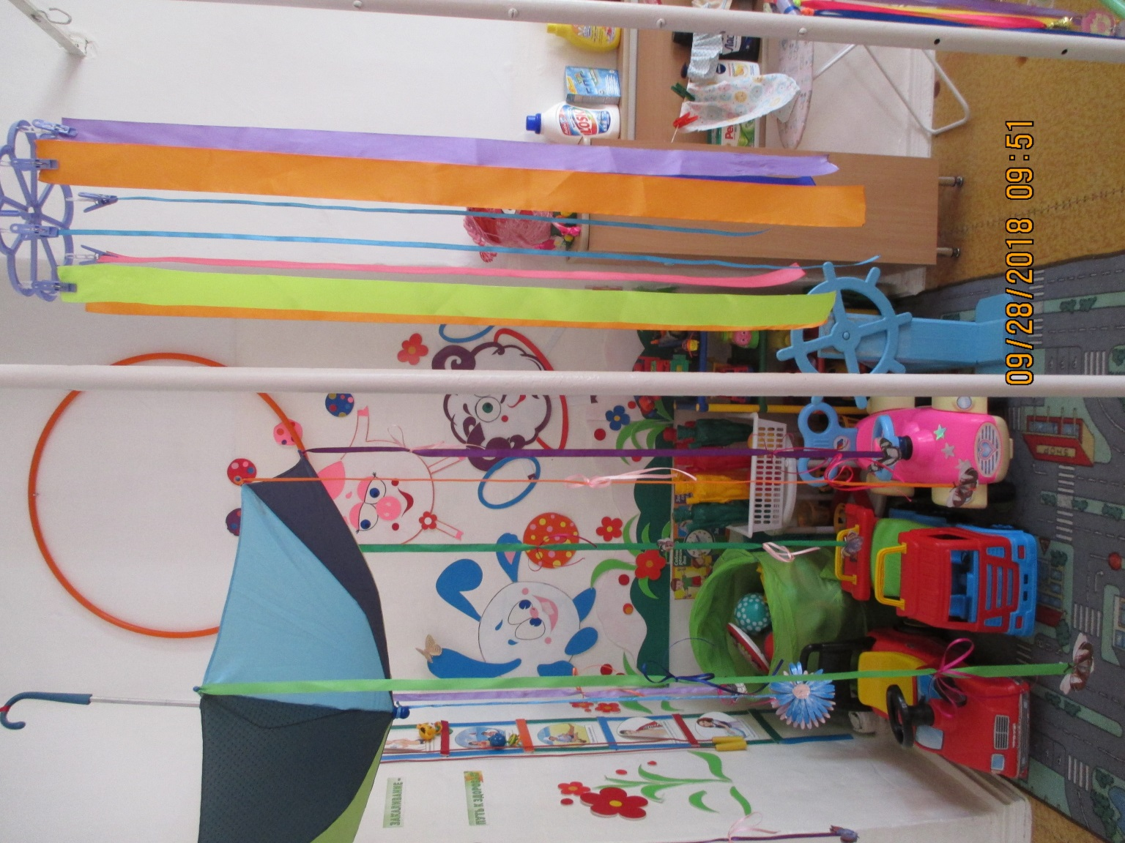

Slide 11
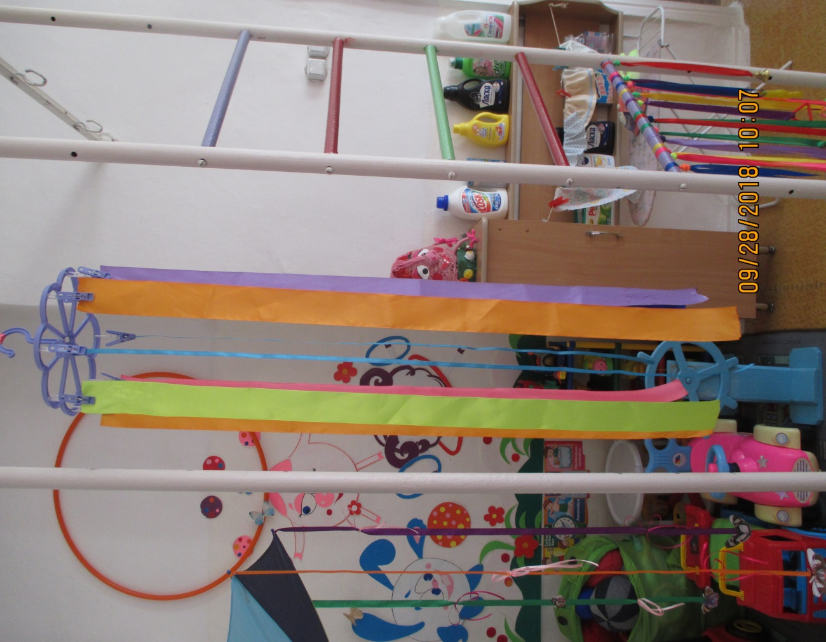

Slide 12
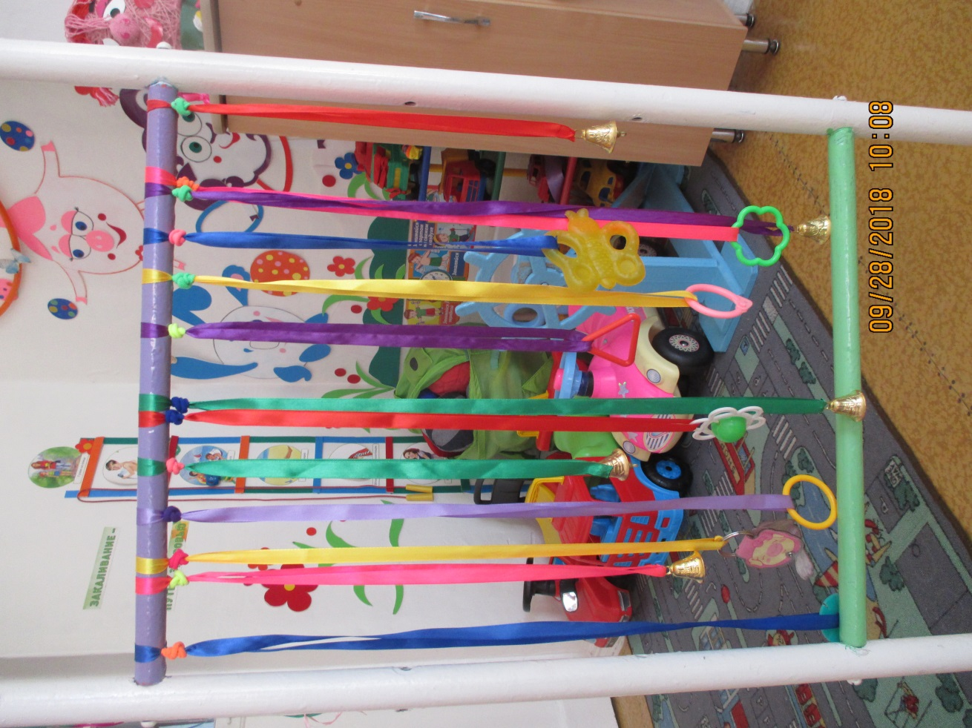
Модуль для дыхательной гимнастики

